Slide 1
理學院
105-1教學助理TA培訓
報告事項
日期：105/09/22(星期四)

Slide 2
教學助理TA培訓
須參加「教務處」＆「學院系所」之「教學助理培訓活動」各1場，合計教務處及學院課程須滿8小時以上，方能取得教學助理資格。

Slide 3
教務處 教學助理TA培訓 線上課程
105-1全校教學助理培訓(教務處主辦)採線上報名及觀看
開放時間 : 105/09/19 (一)~105/10/24 (一)止
網址：http://www.course.acad.nsysu.edu.tw/TAsystem/login.php
  請學生務必於前述規定期限內至教務處「TA教學助理培訓資訊網」
  線上報名、線上觀看、線上測驗 (報名後請點選影音課程即可觀看)。
同時自本學期起，教務處課程將不開放補課。
承辦人：教務處教學發展中心王苡晴小姐，分機2 1 6 2 。

Slide 4
中山大學學術研究倫理教育研習課程實施要點
本校為提升碩、博士班學生研究倫理之素養，具備從事學術研究工作所需的正確倫理認知與態度，特訂定「學術研究倫理教育」課程（以下簡稱本課程）實施辦法。
自 104學年度起入學之碩士班（含碩士在職專班）、博士班學生，以入學第一學年結束前修習本課程為原則。 未通過者，不得申請學位考試。

Slide 5

中山大學學術倫理課程
採行教育部推行「校園學術倫理教育與機制發展計畫」之數位課程
該數位課程網站於104/09/14（一）中午12時起開放：
  學術論理線上課程系統網址：http://ethics.nctu.edu.tw/
請依教務處網頁公告帳號及預設密碼登入。
數位課程計15單元，每單元約15分鐘，修畢所有單元後於系統進行線上總測驗，通過測驗即完成本校規定學術倫理研習課程。(15單元* 15分鐘=225分鐘)
同學通過修習之紀錄將開放系所查詢（系所帳號另行通知），並轉入本校學位考試系統供學位考試申請管控，同學亦可於系統自行列印通過證明留存。
詳細課程資訊及登入課程系統方式另於教務處網頁公告：
  教務處首頁/(上方)學生專區/畢業/研究生學術研究倫理教育研習課程專區/ 研究生學術研究倫理教育研習課程專區-最新消息

Slide 6
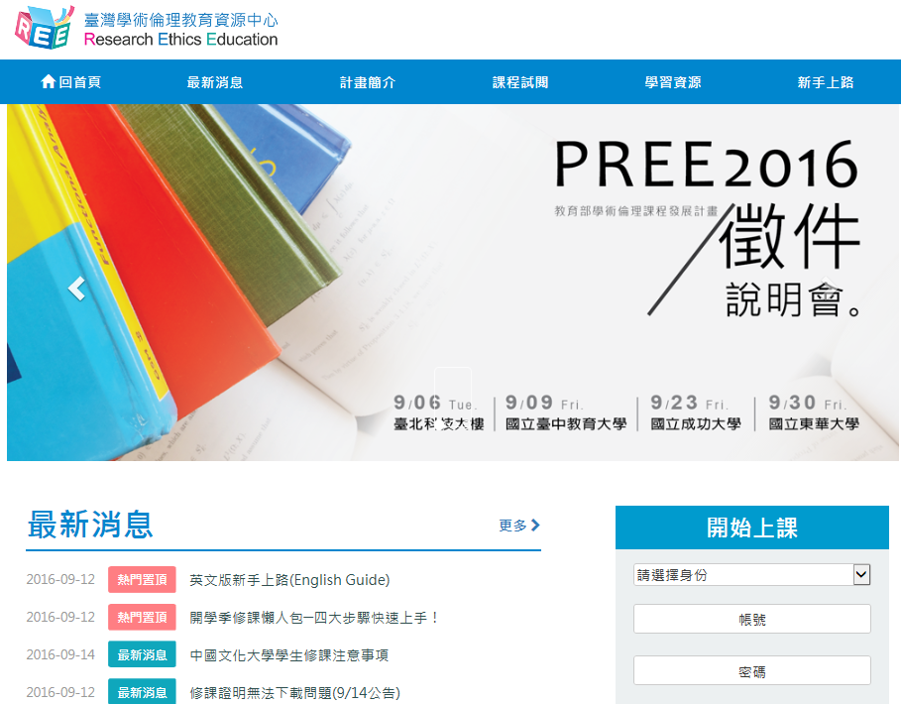
中山大學學術倫理線上課程網站 http://ethics.nctu.edu.tw/

